Slide 1




VIP架构课
京东热点缓存探测系统JDhotkey架构剖析

Slide 2
VIP架构课
多级缓存架构在大厂中的实践

Slide 3
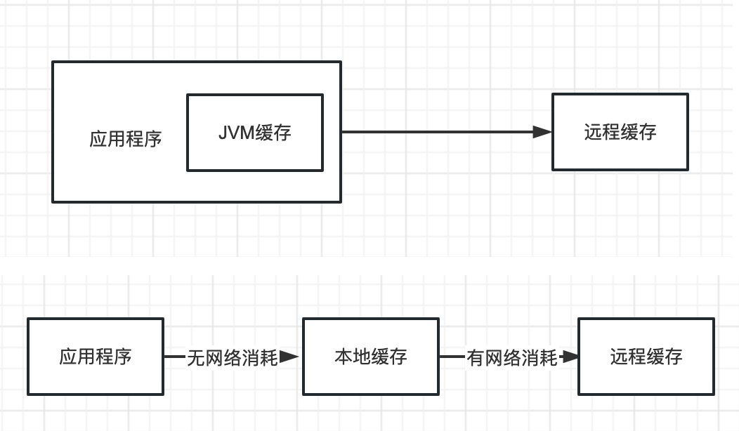
VIP架构课
为什么需要多级缓存？
使用本地缓存的好处：
减少网络请求，提高性能
分布式系统中，天然分布式缓存
减少远程缓存的读压力
使用本地缓存的缺点：
进程空间大小有限，不支持大数据量存储
重启程序会丢失数据
分布式场景下，系统之间数据可能存在不一致
和远程缓存数据可能会存在不一致

Slide 4
VIP架构课
什么场景下需要用到多级缓存？
热点商品详情页
热搜
热门帖子
热门用户主页
综上所述，一般都是在高并发的情况下需要用到多级缓存

Slide 5
VIP架构课
热点探测服务的原理与实现

Slide 6

VIP架构课
什么是热点？
热点通常意义来说，是指在一段时间内，被广泛关注的物品或事件，例如微博热搜，热卖商品，热点新闻，明星直播等等，所以热点产生主要包含 2 个条件：
有限时间
流量高聚
而在互联网领域，热点又主要分为 2 大类：
1. 有预期的热点：比如在电商活动当中推出的爆款联名限量款的商品，又或者是秒杀的会场活动等
2. 无预期的热点：比如受到了黑客的恶意攻击，网络爬虫频繁访问，又或者突发新闻带来的流量冲击等

Slide 7
VIP架构课
热点探测使用场景
MySQL 中被频繁访问的数据 ，如热门商品的主键 Id
Redis 缓存中被密集访问的 Key，如热门商品的详情需要 get goods$Id
恶意攻击或机器人爬虫的请求信息，如特定标识的 userId、机器 IP
频繁被访问的接口地址，如获取用户信息接口 /userInfo/ + userId

Slide 8
VIP架构课
使用热点探测的好处
提升性能，规避风险
对于无预期的热数据（即突发场景下形成的热 Key），可能会对业务系统带来极大的风险，可将风险分为两个层次：
1、对数据层的风险
正常情况下，Redis 缓存单机就可支持十万左右 QPS，并能通过集群部署提高整体负载能力。对于并发量一般的系统，用 Redis 做缓存就足够了。但是对于瞬时过高并发的请求，因为 Redis 单线程原因会导致正常请求排队，或者因为热点集中导致分片集群压力过载而瘫痪，从而击穿到 DB 引起服务器雪崩。
2、对应用服务的风险
每个应用在单位时间所能接受和处理的请求量是有限的，如果受到恶意请求的攻击，让恶意用户独自占用了大量请求处理资源，就会导致其他人畜无害的正常用户的请求无法及时响应。
因此，需要一套动态热 Key 检测机制，通过对需要检测的热 Key 规则进行配置，实时监听统计热 Key 数据，当无预期的热点数据出现时，第一时间发现他，并针对这些数据进行特殊处理。如本地缓存、拒绝恶意用户、接口限流 / 降级等

Slide 9
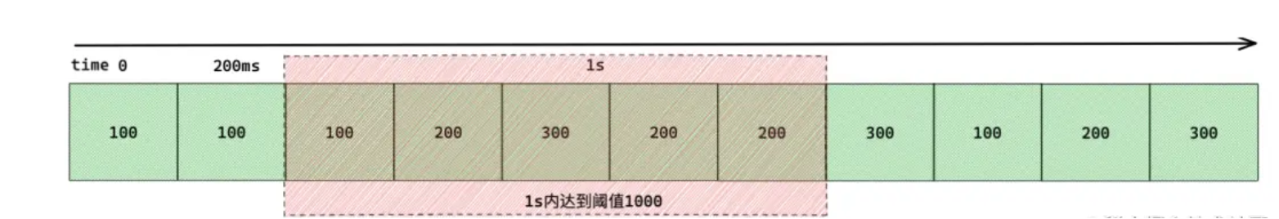
VIP架构课
如何实现热点探测
我们知道热点产生的条件是 2 个：一个时间，一个流量。那么根据这个条件我们可以简单定义一个规则：比如 1 秒内访问 1000 次的数据算是热数据，当然这个数据需要根据具体的业务场景和过往数据进行具体评估。
对于单机应用，检测热数据很简单，直接在本地为每个 Key 创建一个滑动窗口计数器，统计单位时间内的访问总数（频率），并通过一个集合存放检测到的热 Key。

Slide 10
VIP架构课
如何实现热点探测
而对于分布式应用，对热 Key 的访问是分散在不同的机器上的，无法在本地独立地进行计算，因此，需要一个独立的、集中的热 Key 计算单元。
我们可以简单理解为：分布式应用节点感知热点规则配置，将热点数据进行上报，工作节点进行热点数据统计，对于符合阈值的热点进行推送给客户端，应用收到热点信息进行本地缓存等策略这五个步骤：
1、热点规则：配置热 Key 的上报规则，圈出需要重点监测的 Key
2、热点上报：应用服务将自己的热 Key 访问情况上报给集中计算单元
3、热点统计：收集各应用实例上报的信息，使用滑动窗口算法计算 Key 的热度
4、热点推送：当 Key 的热度达到设定值时，推送热 Key 信息至所有应用实例
5、热点缓存：各应用实例收到热 Key 信息后，对 Key 值进行本地缓存

Slide 11
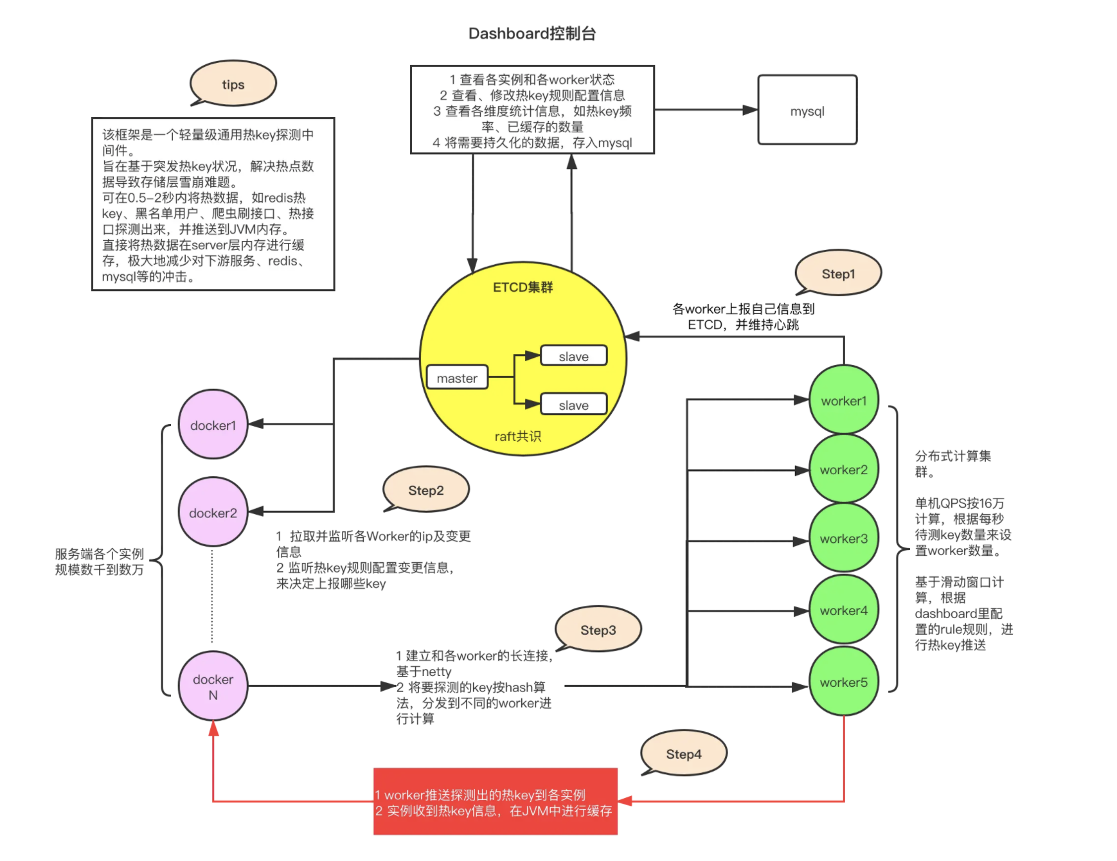
VIP架构课

Slide 12
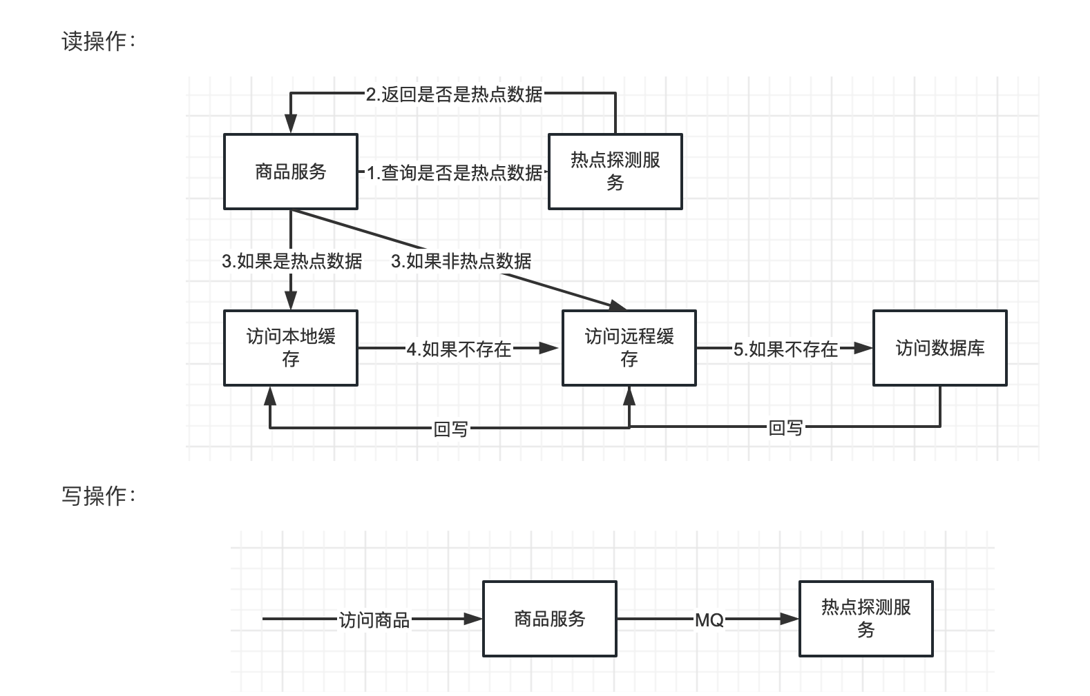
VIP架构课

Slide 13
VIP架构课
自己开发实现热点探测功能

Slide 14
VIP架构课
京东热点缓存探测JDHotkey快速实战

Slide 15
VIP架构课
京东热点缓存探测JDHotkey原理与架构剖析

Slide 16
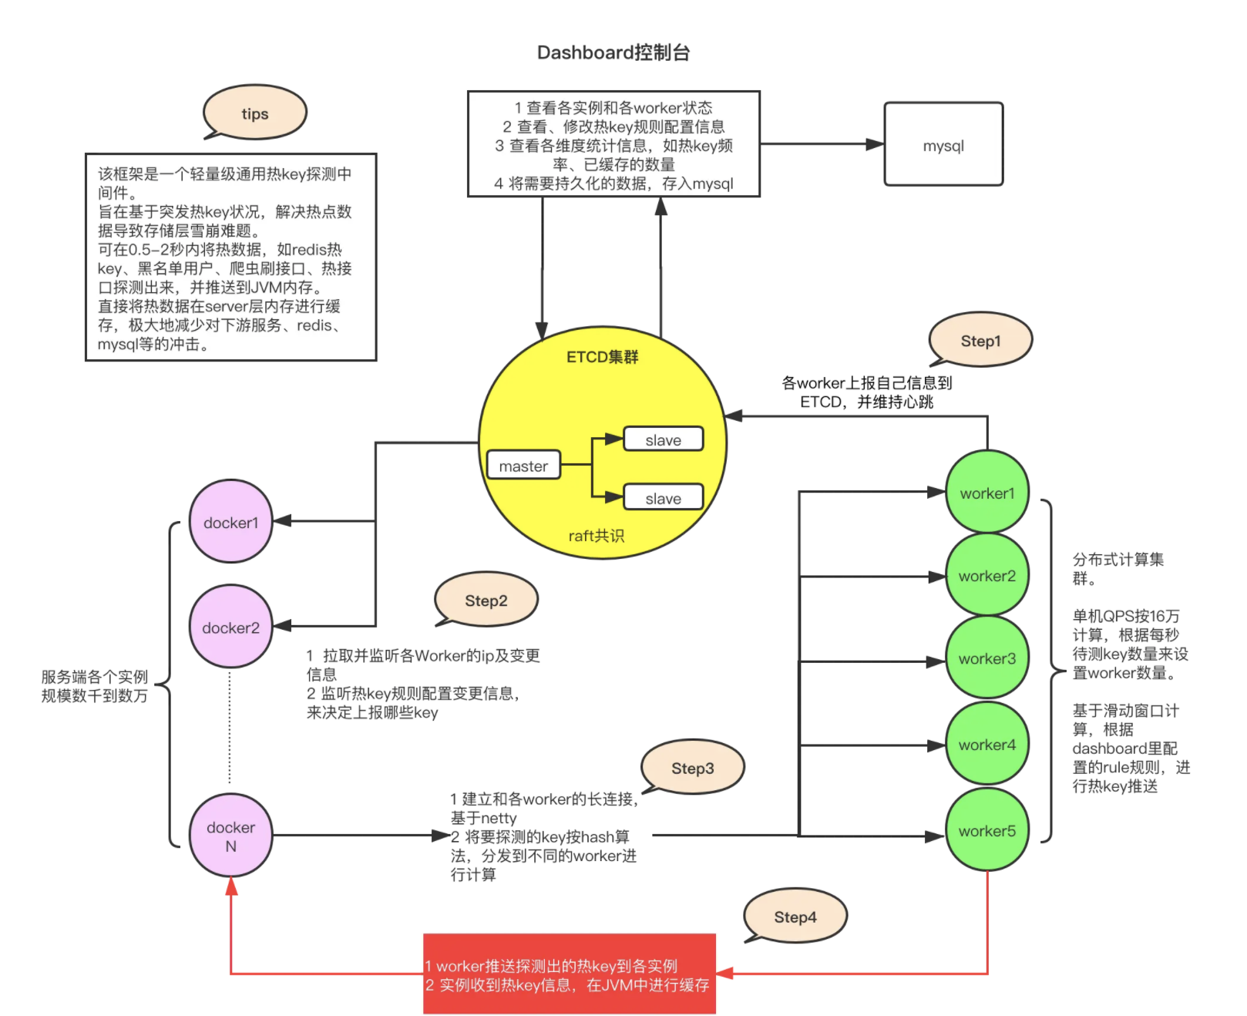
VIP架构课

Slide 17
VIP架构课
京东热点缓存探测JDHotkey二次开发初探

